Slide 1

KŨNG’ETHANĨRA NA ARUTANO A MAHENI
Lesoni 12 ya Septemba 19, 2026

Slide 2

“Matharaita marĩa tũrũaga namo ti ma thĩ ĩno, no nĩ marĩa marĩ na hinya wa Ngai wa kũmomora ciĩgitĩro cia hinya.” (2 Akorinitho 10:4, ESV)

Slide 3
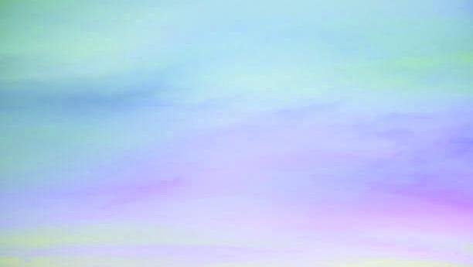




Paũlũ aaũtuĩte wĩra wake kũũiagwa ũhoro wa makanitha mothe hĩndĩ ciothe. Nĩ kĩ? Nĩgetha amenye kana nĩ mabatara ũteithio o woothe, gũceera, kũmĩrĩria kũna, kana ũhoro wa kũmĩrĩria. (2 Akor. 11:28).
Rĩmwe na rĩmwe nĩ eragwo ũhoro wa arutani a maheeni arĩa matũmaga arũmĩrĩri ehokeku mahĩngĩke. Rĩrĩa ũndũ ũcio wagĩka, mũtũmwo ucio nĩ aĩyũraga marakara maingĩ. (2 Akor. 11:29).
Mũthia-inĩ wa marũa make ma kerĩ kũrĩ Akorinitho, Paulũ nĩ aragia ũhoro wa thĩna ũyũ wa arutani acio a maheeni. Tũngĩhota kũmamenya atĩa? Tũngĩhota kũhũũrana nao atĩa mbara-inĩ ĩno ya kĩĩroho? Tũngĩhota kũmatooria atĩa?
Mbaara ya kĩroho:
  Matharaita ma gũtharĩkĩra (2 Akorinitho 10:1-11)
  Wĩgito mwagĩrĩru (2 Akorinitho 10:12-18)
Kũng’ethanĩra na arutani a maheni:
  Ahenania metuĩte atũmwo (2 Akorinitho 11:1-15)
  Paũlũ na arutani a maheni (2 Akorinitho 11:16-31)
  Gwĩthuthuria na ũhotani (2 Akorinitho 12:14-13:10)

Slide 4


MBAARA YA KĨROHO

Slide 5
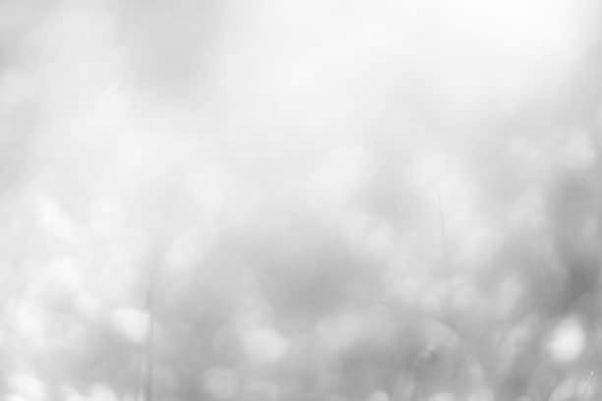




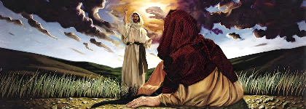
MATHARAITA MA GŨTHARĨKĨRA
“Matharaita marĩa tũrũaga namo ti ma thĩ ĩno, no nĩ marĩa marĩ na hinya wa Ngai wa kũmomora ciĩgitĩro cia hinya” (2 Akorinitho 10:4)
"Paũlũ nĩ aacukagĩrwo thĩna wa gũkorwo atarĩ mũũgi na kĩguoya rĩrĩa atarĩ ho, o na gũtuĩka aandĩkaga marũa-inĩ make arĩ na ũcamba na mĩario ĩrĩ hinya.“ (2 Akor. 10:10).
Agĩcokia nĩũndũ wa ngarari icio, Paũlũ nĩ onanirie weega atĩ nĩ onaga agĩrĩire gũkorwo e mũru we mwene ota ũrĩa arĩ wandĩki-inĩ wa marũwa, no akiuga ndangĩinama ahuthĩre "indo cia mbaara cia mwĩrĩ" (ta mwathani ũrĩna wa wathani wothe, kwĩherithia kũrĩ kĩ mwĩrĩ, kana kwĩgooca), no ahũthĩre o "indo cia mbaara irĩ hinya thĩinĩ wa Ngai."” (2 Akor. 10:2-4).
“Matharaita” manyitanĩte na ciĩko cia wĩnyithia na ũhoreri wa Kristũ (Mt. 11:29). No ningĩ nĩ ikururanagia na mũrũgamo mũrũmu igũrũ rĩa ekiũũru, ta ũrĩa Jĩsũ ekire (Mt. 21:12-13), kana kwaria weega rĩrĩa kwagĩrĩire (Mt. 23:23-27).
Paũlũ aahetwo hinya wake nĩ Kristũ, na arĩ aũhũthĩre gwaaka, no ti ti gũtharia (2 Akor. 10:8).
Notes:
2 Akorinitho 10:1-11

Slide 6





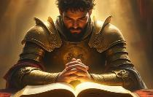
WĨGITO MWAGĨRĨRU
“Nĩgũkorwo mũndũ ũrĩa wĩgaathagĩrĩria tiwe wonagwo arĩ mwega, no nĩ ũrĩa Mwathani agathagĩrĩria,” (2 Akor 10:18)
Afilosofia a Gĩngiriki metagia mbeca nyingĩ kũrĩ arutwo arĩa mendaga kwĩruta kuuma kũrĩ o. Nĩgetha magũcĩrĩrie arutwo aya, meetĩagĩra ũmenyo wao, ũtũgĩrĩru wao matũũra-inĩ, kana andũ arĩa anenehu maamoĩ na makamahe gĩtĩo. Ũũ noguo arutani a maheeni arĩa matonyeire Korintho monekaga magĩka. (2 Akor. 10:12; 11:19-20).
Ndũkaae kwĩgooca
Tũreke Ngai atũgoce
Paūlū ndaarīhaga kũgayana ũmenyo wake, ndaaneanaga marūa ma gwĩtĩithia, na ndeerarahagīra. O na kũrī ũguo, nīaamenagwo nī ũndū wa ũndū ũyū! Angīegitĩrire atīa?
Nĩ kwoneka ta abataraga kũgaathĩrĩrĩrio mbere ya Akorinitho nĩguo we-etĩkĩrĩke nĩo. No ti we wagĩrĩirwo nĩ kwĩgaatha mwene (Thimo 27:2). Paũlũ nĩ etĩkĩririe Ngai aatũke ũrĩa ũkũmũgaathĩrĩria (2 Akor 10:18).
Korwo nĩ kũrĩ ũndũ o na ũrĩkũ tũngĩĩgaatha na ũndũ wa wo kana twĩgathĩrĩrie, nĩ kũmenya Ngai na kũmũathĩkĩra (Jer. 9:24; 2Ako. 10:17).
Notes:
2 Akorinitho 10:12-18

Slide 7


KŨNG’ETHANĨRA NA ARUTANI A MAHENI

Slide 8

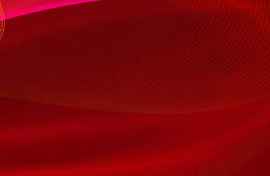



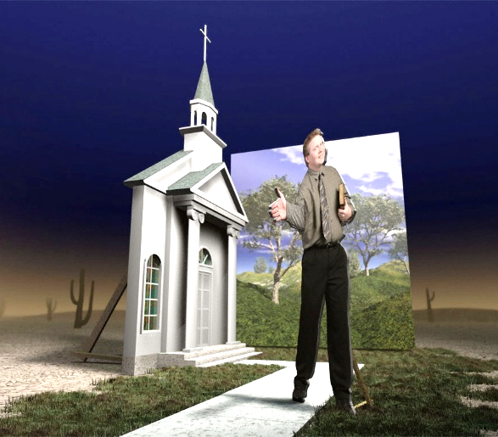
AHENANIA METUĨTE ATŨMWO
“Nĩgũkorwo andũ ta acio nĩ atũmwo a maheeni, aruti wĩra a kũhĩtithia andũ, na metuaga atũmwo a Kristũ.” (2 Akorinitho 11:13)
Paũlũ eriragĩria gũtwara kanitha mũtheru kũrĩ Kristũ (2 Akor. 11:2). No kanitha waarĩ ũgwati-inĩ wa kũheenwo, o ta Awa, na ũtige gũkorwo ũrĩ mũhiki wa Jesũ (2 Akor. 11:3). (2 Akor. 11:3).
Ugwati wa ma wari ũrĩkũ? Ayahudi arĩa aĩyaria ati nĩ "atũmwo anene" a Jesu nĩ mokĩte Korintho makĩrutana ũhoro wa "Jesu ũngĩ," "roho ũngĩ," na "ũhoro mwega ũngĩ." (2 Kor. 11:4-5; Agal. 1:8).
Ũndũ wa gũkorwo mũndũ nĩ arahunjia ũhoro wa Jesu ti kuuga nĩ aratũonia Jesu ũrĩa wa ma, ũrĩa ũguũrĩtio Bibilia-inĩ. Ciugo ciao no ikorwo cĩĩna hinya na ũndũ mwega, no Saitani o nake nĩ etuĩte wa kwaria maũndũ ma kwaga kũmenyeka na akehanania na "mũraika wa ũtheri" (2 Akorintho 11:14).
Kũgerera ciĩko na ciugo ciao, arutani a ma ma-rutanaga "ũhoro wa ma wa Kristo" (2 Kor. 11:9-10). No arutani a maheeni, arĩa moĩ o gĩcarĩria ũtheru wa ngoro wa mbere wa andũ, nĩ atungatĩ a ũheenania mehithĩte ta aatumwo (2 Kor. 11:13-15).”
Notes:
2 Akorinitho 11:1-15

Slide 9




PAŨLŨ NA ARUTANI A MAHENI
“ Andũ acio nĩ Ahibirania? O na niĩ ndĩ Mũhibirania. Andũ acio nĩ Aisiraeli? O na niĩ ndĩ Mũisiraeli. Andũ acio nĩ njiaro cia Iburahĩmu? O na niĩ ndĩ wa rũciaro rwa Iburahĩmu. Andũ acio nĩ.” (2 Akorinitho 11:22)
Nĩ ũhananu ũrĩkũ warĩ ho gatagatĩ-inĩ ka Paũlũ na arutani acio a maheni? Oothe marĩ Ayahuudi magarũrũkĩte magatuĩka Akristiano (2 Akor. 11:22).
Nĩ ngũũranĩro irĩkũ yarĩ ho gatagatĩ kao? Haaha nĩho ũgũrũku wa Paulo wambĩrĩria: “Andũ acio nĩ ndungata cia Kristũ? (Ngwaria ũguo ta ndĩ mũgũrũku.) Niĩ nĩndĩmakĩrĩte” (2 Akorinitho 11:23 NIV). Angĩkorwo andũ acio angĩ nĩ metĩyagĩĩra nĩ ũndũ wa gũthĩĩnĩkĩra Kristũ, Paulo nĩ aagĩrĩire makĩria gũkĩra o: aahũũrirwo na kĩboko; akĩĩwo njeera; akĩhahũrwo na gĩkuũ; akĩhũũrwo na mahiga; akĩremererwo nĩ merĩ makũmbĩ-inĩ cia iria; akĩingĩrĩrwo nĩ ugwati wa mĩhembe yoothe; akĩgĩa na ng’aragu, nyota, heho na njaga; na aakagĩa kĩyo kĩnene hĩndĩ ciothe nĩ ũndũ wa makanitha (2 Akor 11:23b-29).
Na haha nîho "ûgũrũki" wa Paulu ũthĩrĩire. Ndaendaga kuonania ta endaga kwĩrahĩra rũrenda rwa ũrĩa ekĩte nĩ ũndũ wa Kristo. Wĩrahi wake wa ma (kana riiri) waarĩ ũrĩa Kristo aamwĩkĩire.
Hinya wake wa ma warĩ thĩinĩ wa kwaga hinya wake mwene, ũrĩa watũmire ehoke Jesũ thĩinĩ wa maũndũ mothe (2 Akor. 11:30-31; 12:6-10). (2 Akor. 11:30-31; 12:6-10).
Notes:
2 Akorinitho 11:16-31

Slide 10



GWĨTHUTHURIA NA ŨHOTANI
“Mwĩgeriei, muone kana inyuĩ ene nĩ mwĩtĩkĩtie ũhoro wa ma; mwĩtuĩriei inyuĩ ene. Kaĩ inyuĩ mũtooĩ atĩ Kristũ Jesũ arĩ thĩinĩ wanyu, tiga no mũgĩkorirwo mũgwĩte kĩgeranio kĩu?” (2 Akorinitho 13:5)
"Ihinda nĩrĩkuhagĩrĩra rĩrĩa Pauli aacokaga gũceera Korintho. Nĩ ũndũ ũrĩkũ angĩakorire kuo, na aagĩrĩirwo nĩ gwĩka atĩa kũringana na ũndũ ũcio? (2 Akorintho 13:1-2)."
Paũlũ nĩ aaharĩĩre kũhũthĩra wathaani wa kanitha kĩa hinya: nĩgeetha acokie arĩa meerira, na aherithie arĩa aũmĩrĩru.
"Guoya wake warĩ atĩ, rĩrĩa agakinya, ndagakore marĩ na ngũĩ o na mehia ma mĩthemba mĩĩngĩ. Nĩetigĩrĩte atĩ nĩakarĩrĩra andũ arĩa ehia maagite kwĩrira (2 Akorinitho 12:20-21)."
Nĩ ũndũ ũcio, ihinda rĩu rĩtarĩ rĩrakinya, Akorintho nĩ maagĩrĩirwo nĩ kwĩrora na gwĩthuthuria o ene (2 Akorintho 13:5).
(2 Akorintho 13:5)
Paũlo, mwena-inĩ wake, nĩ aamahooyagĩra matĩge gwĩka ũũru no mekage mega, nĩ getha makinyanĩre (2 Akorinitho 13:7-9).
Notes:
2 Akorinitho 11:16-31

Slide 11

“Andũ a Ngai nĩ marongoreirio Maandĩko-inĩ ta ũgitĩri wao harĩ hinya igqrq rxa arutani a maheeni na hinya wa maheeni ma maroho ma nduma. Caitani ahũthĩraga njĩra o yothe ĩrĩa ĩngĩhoteka nĩ getha agirĩrĩrie andũ kũgĩa na ũmenyo wa Ibuku rĩa Ngai; tondũ uuge/muoroto wayo kũna nĩ ũguũragia maheeni make. Rĩrĩa wĩra wa Ngai ũgũũkĩra hĩndĩ o yothe-rĩ, mũnene wa ũũru nĩ aarahũkaga agakĩũhũũra mqno; na hxndx xyo agakxra kĩyo gĩake gĩothe nĩgetha ahũũrane mbaara ya kũrigĩrĩria Kristo hamwe na arũmĩrĩri aake. […] Mahenĩ nx magakuhxrxria kqhaana ota ũũma, o nginya gũkaaga gũkũũranwo kwa ũũma wega ũtangĩhũthĩra Maandĩko Matheru. Kũgerera ũira wao, o kiugo na o kĩama no mũhaka kĩgerio.”
EGW (The Great Controversy, p. 593)

